Slide 1
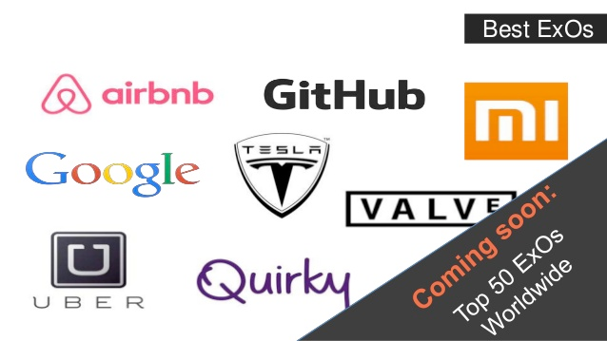

Slide 2
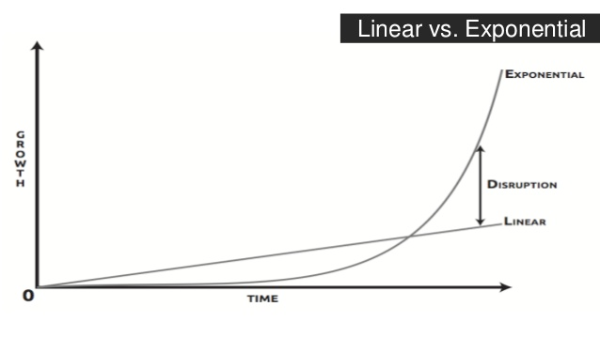

Slide 3
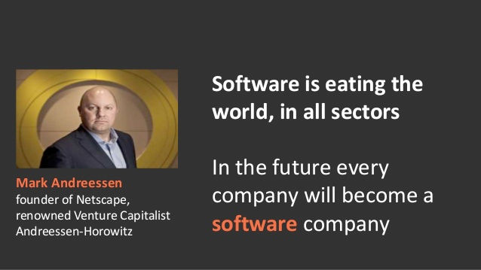

Slide 4
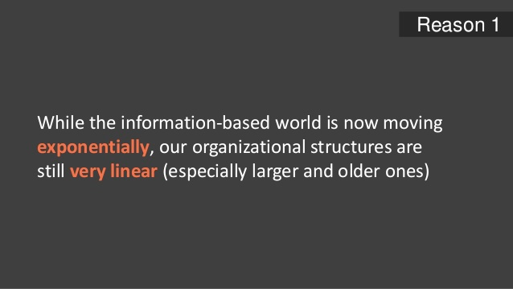

Slide 5
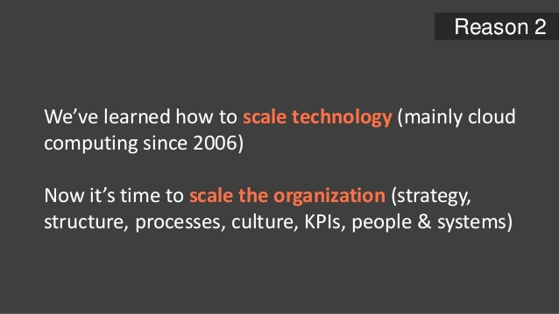

Slide 6
Bedrijfsvoering als infrastructuur onder de transformatie
‘Moving towards meaningful technology that enhances the quality of life of every citizen it touches.’

Slide 7

De impact van data
Iedere organisatie (overheid en bedrijfsleven) veranderd fundamenteel door snelheid, beschikbaarheid maar met name steeds betere kwaliteit van data.
De impact van de rol van het CIO binnen organisaties groeit, iedereen voelt het.
Overheid, bedrijfsleven, kennisinstituten en inwoners kunnen niet zonder elkaar. Het vraagt om nieuwe manieren van samenwerken en organiseren.

Slide 8
De aanpak
Heldere focus en goede uitgangspunten als basis
‘Graag gedaan’ de basis voor onze dienstverlening
Processen op basis vanuit de leefwereld en de bedoeling; het systeem volgt
Metrokaart als implementatie instrument
Design is leading bij de inrichting van de sturingsinformatie
Van inhoud naar infrastructuur op basis van nieuwe principes
De digitale transitie op drie niveaus

Slide 9
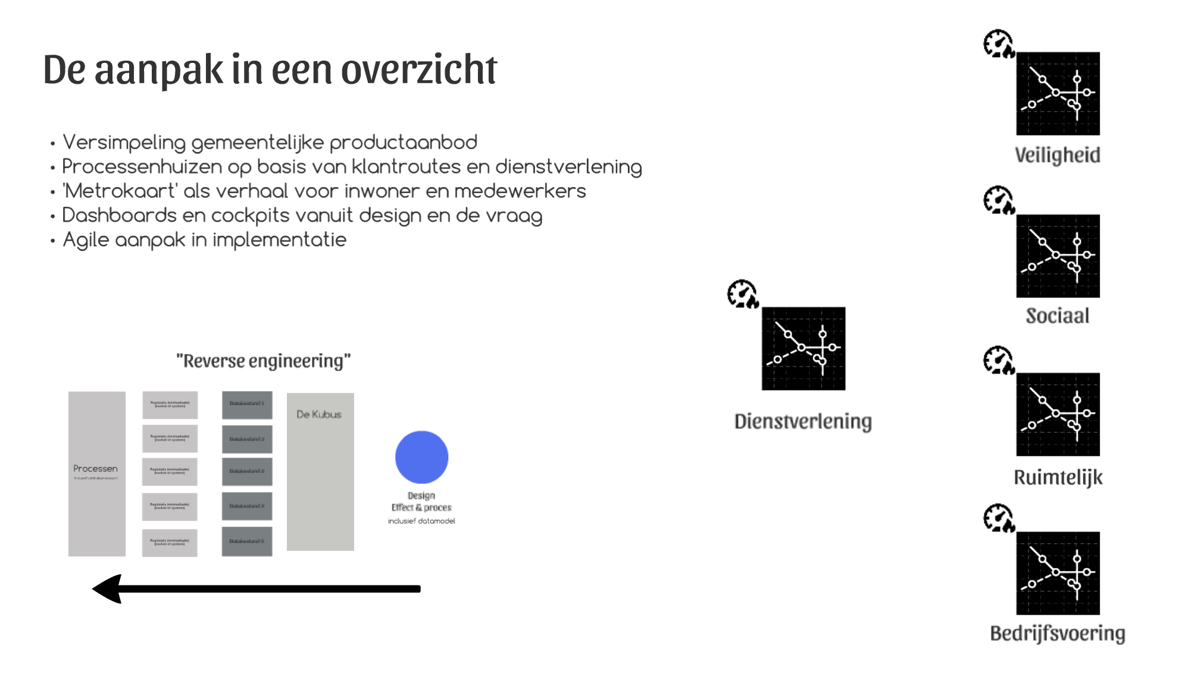
Processen

Slide 10
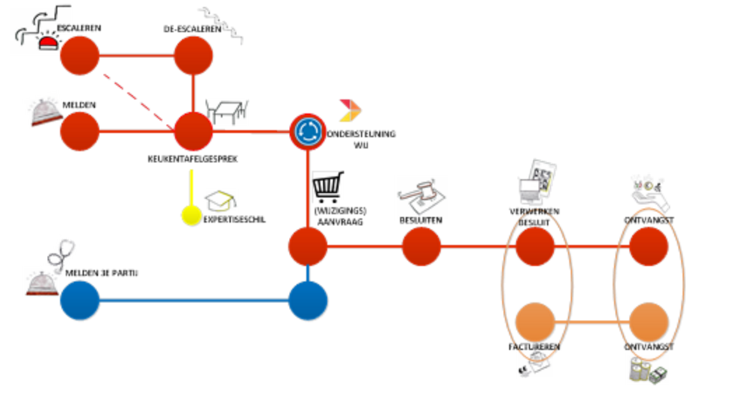
De metrokaart gem. Eindhoven

Slide 11
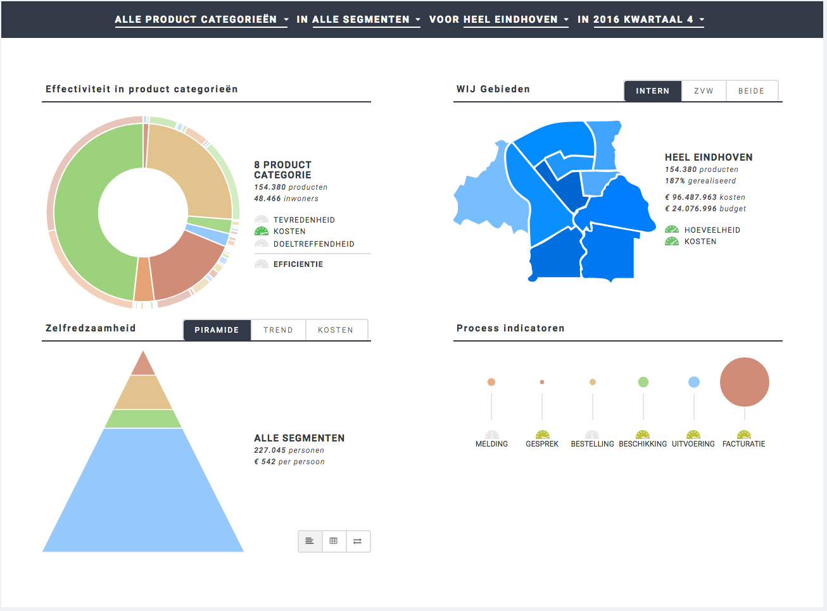
Van data naar informatie; het dashboard

Slide 12
Rol CIO: verbinden binnen de organisatie

Slide 13
Gegevensmanagement gemeente Eindhoven
Data bestanden zijn geïnventariseerd en geclassificeerd gemeentebreed
De beheerprocessen zijn geactualiseerd
De gemeenschappelijke aspecten zijn centraal geborgd

Slide 14
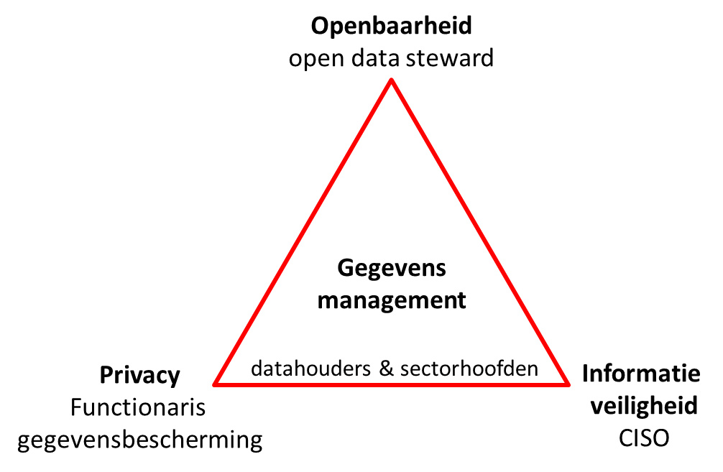
Borgen gemeenschappelijke aspecten in driehoek

Slide 15
Ontwikkelingen – meer samen
Smart Society Verbinden stedelijke ICT-ontwikkelingen (parkeren, mobiliteit, ..)
Normering processen Metrokaarten obv gestandaardiseerde taken en applicaties
Data gedreven sturen UDC, DataLabs, ontwikkeling Data- Ware- House
Datagedreven werken Participatie BRP, GDI (DigiComm), PDM, E-identificatie
E-dienstverlening Uitwerking klantreizen, Generieke App
Informatiebeveiliging BIG, AVG, ENSIA, SIEM, maar ook IDM nieuwe stijl)
Digitalisering obv ECM (int. van collaboratie, dossierbeheer, zaakgericht werken en digitale duurzaamheid)
Modernisering ICT Medewerkersportaal / Werkplek 3.0, Eindhoven Data Center
Nieuwe werkwijzen Saas, regievoering, Agile ontwikkel-/beheerprocessen
o.b.v. technologie architectuur , Beware

Slide 16
Rol CIO: verbinden met en in de stad

Slide 17
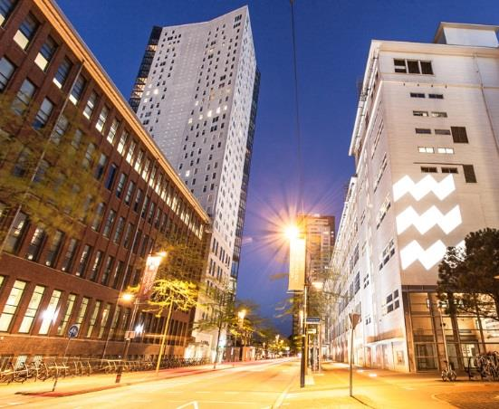
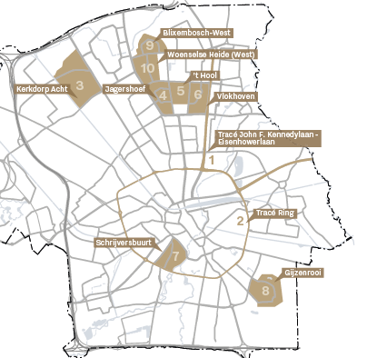
Vijf proefgebieden voor een slim lichtgrid

Slide 18
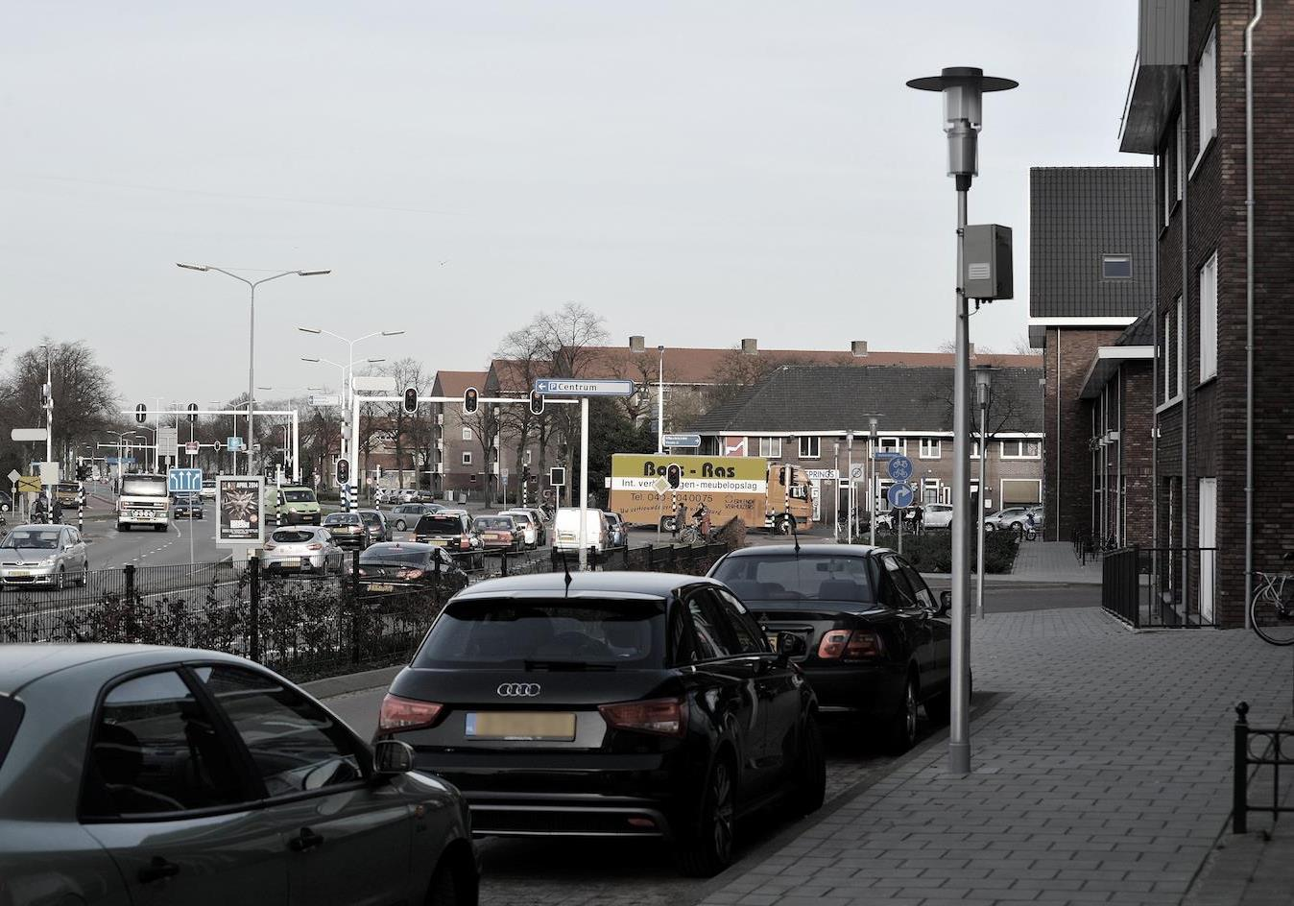
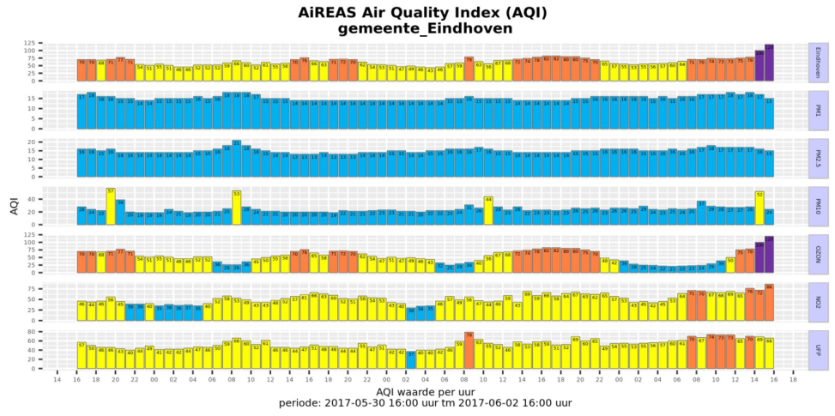
AIREAS: Eindhoven luchtkwaliteit

Slide 19
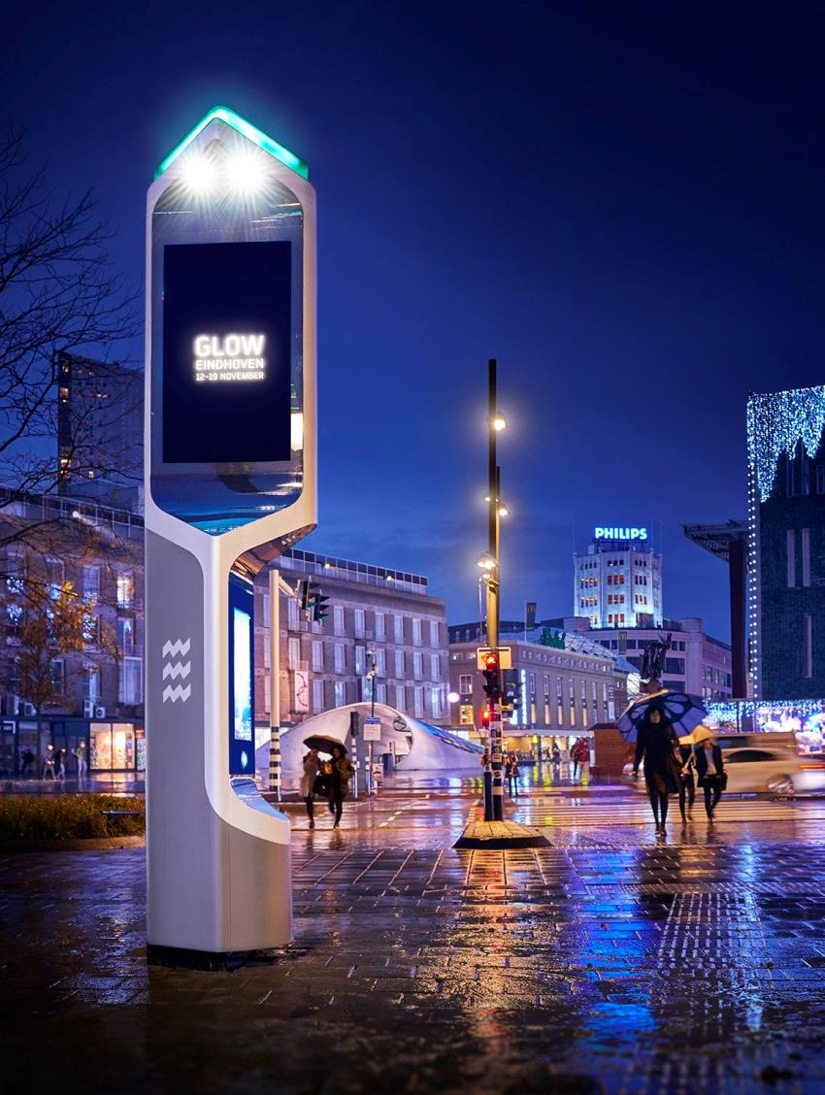
Eindhoven
Citybeacons
Innovatieve informatiezuilen in de binnenstad + data-infrastructuur

Slide 20
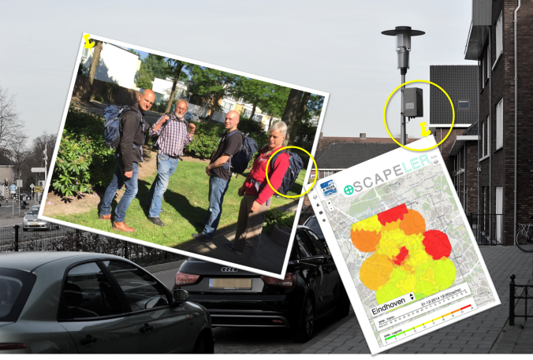
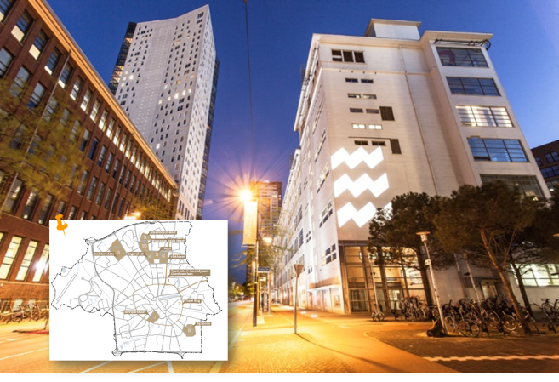
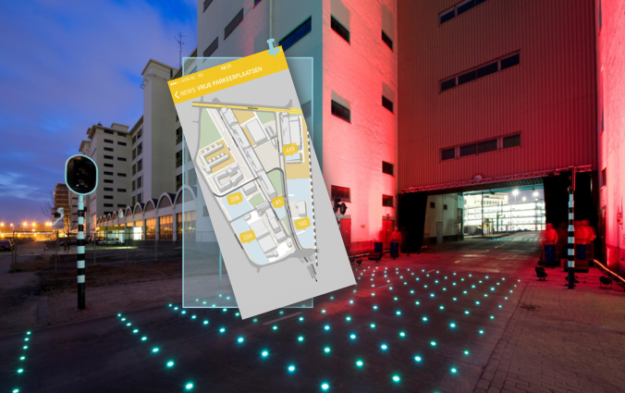
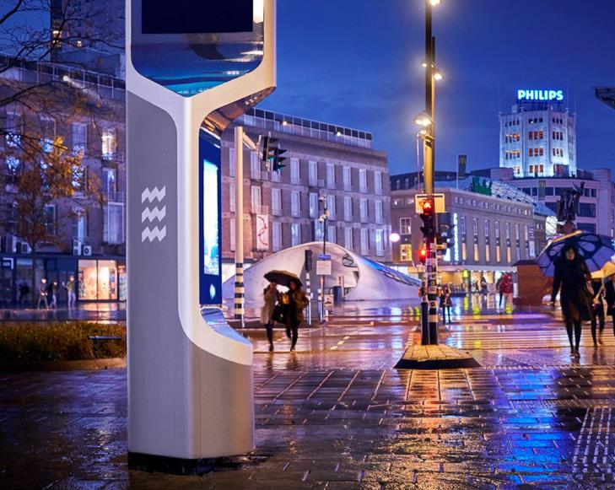
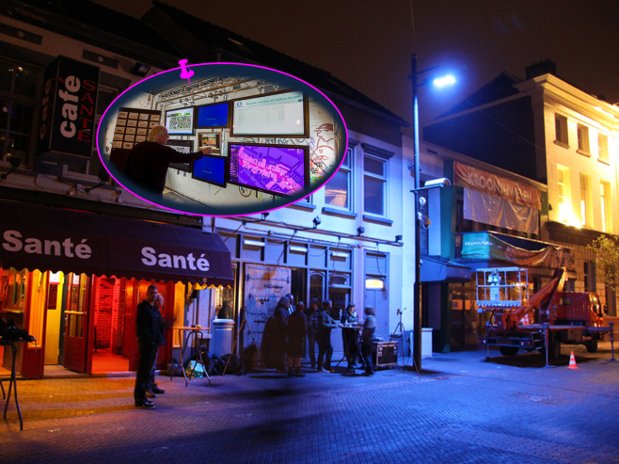
Spelregels data & infra gebruik..?

Slide 21
Data & IoT beleid in de stad
Spelregels digitale infrastructuur Amsterdam & Eindhoven
Draagt bij aan leefbare, gezonde, veilige & inclusieve stad en is voor alle partijen in de stad
Is goed beschikbaar, toegankelijk, toekomstvast & veilig
Kent open interfaces, open protocollen & open standaarden. Transparantie & controle voor de bewoners is geborgd
Stelt data open, met respect voor privacy & veiligheid. De data over de bewoner is van de bewoner, de data verzameld in en over de publieke ruimte is publiek goed
Brief Wethouders Ollongren (Amsterdam) en Depla (Eindhoven) van 20 februari 2017

Slide 22
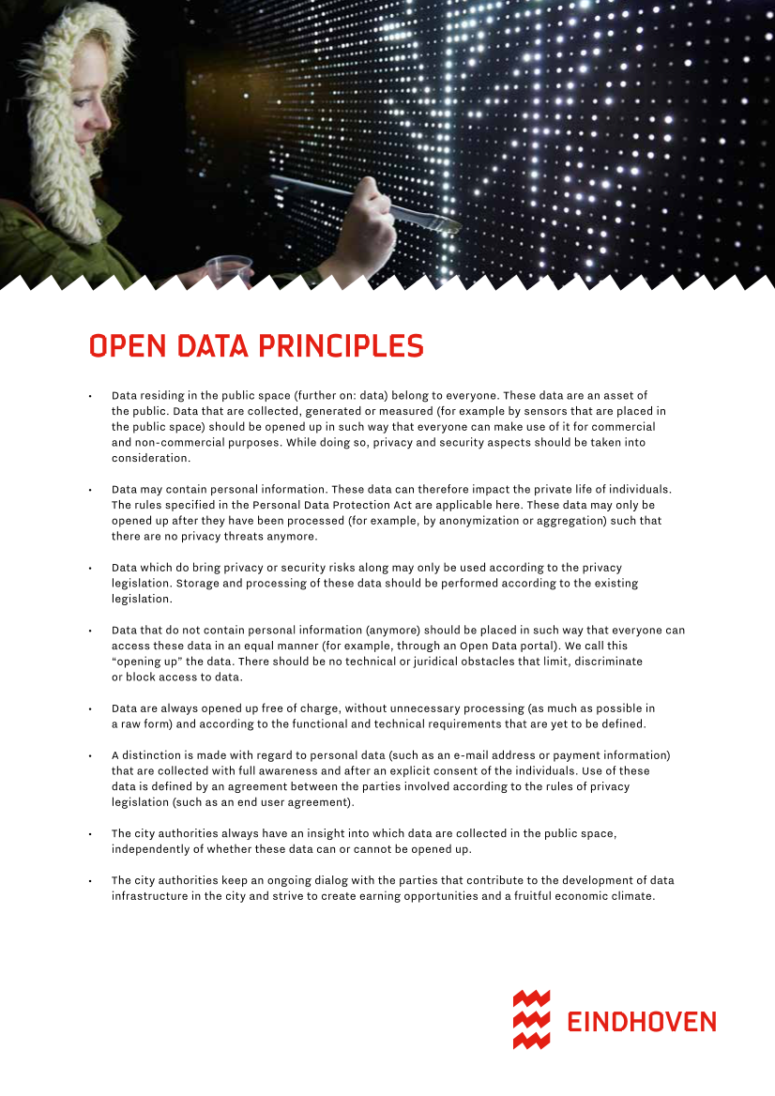
Meer info: RIB’s “Openbaarheid van data uit de openbare ruimte” (2015) en “Spelregels Digitale Stad” (2017)

Slide 23

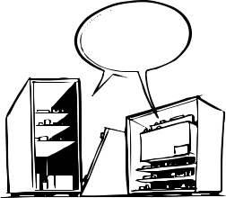

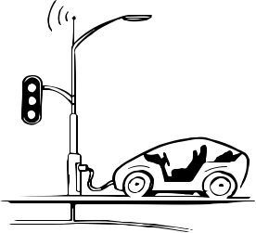
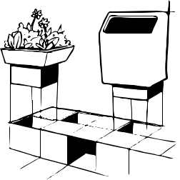

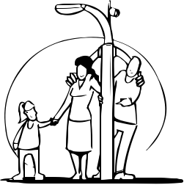
Eindhoven IoT Charter
1
2
3
4
Privacy first
Open data
& interfaces
Embrace
open standards
Share
where possible
5
6
7
Support
modularity
Maintain
security
Accept social
responsibility

Slide 24
Rol CIO: verbinden met en in het land en in Europa

Slide 25
Nederland organiseert zich rondom digitalisering en ICT
"Maak Waar”: Actievere rol voor overheid in informatiesamenleving nodig
Digitale Agenda 2020: meer data gedreven werken, optimaliseren gemeenschappelijke infrastructuur nen bevorderen van innovatie
Samen Organiseren - een nieuwe werkwijze bij VNG … Met als belangrijke onderdelen de digitalisering van de dienstverlening en informatievoorziening van gemeenten…

Slide 26
Wat is de Urban Agenda
Het pact van Amsterdam; van lidstaten naar de stad
De urbanisatie (in 2050 80%)
De manier waarop steden omgaan met de uitdagingen die deze groei met zich mee brengt, is van groot belang voor de duurzame ontwikkeling van de EU en haar inwoners
EU zoekt naar haar legitimiteit om dichter bij de inwoner te komen; via steden en niet via lidstaten.

Slide 27
Doel
De EU heeft geen bevoegdheden tav stedelijk beleid maar faciliteert steden op vier punten via de Urban agenda:
Een verbetering van de kwaliteit van leven in een nieuw tijdperk
Betere regelgeving (bv open standaarden rondom data)
Betere werkbare en toegankelijke financiële instrumenten
Een Europees podium voor synergie en economische groei; delen van kennis maar ook de concurrentiepositie vergroten in de wereld.

Slide 28
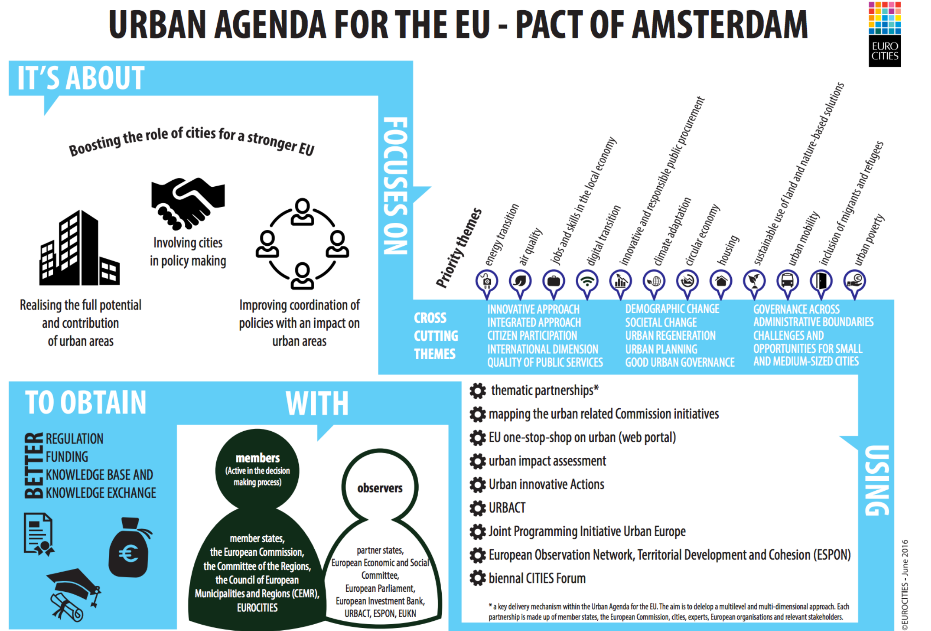

Slide 29
De strategische positie
Binnen de Europese thema’s raakt de Urban Agenda de kern van onze lokale opgave
De positie die we innemen specifiek binnen de Urban Agenda (via de digitale transitie) is een sleutelpositie voor Eindhoven en Nederland omdat we werken aan de digitale infrastructuur van Europa. De beïnvloeding in de afgelopen jaren heeft ons uiteindelijk deze uitnodiging opgeleverd.
Het voorzitterschap van het Knowledge Society Forum (KSF) zetten we in om het Europees (en landelijk) netwerk strategisch te verbinden.
Via KSF is er de directe link met de Europese Commissie en de raad van de DG’s

Slide 30
Drie parallellen sporen vanuit synergy
We acteren op drie niveaus; Eindhoven, Nederland en Europa. Dit doen we tegelijkertijd
We hebben 1 agenda waardoor we maar een keer investeren
Onze lokale ambitie en tempo is de basis; hierdoor implementeren we in de praktijk en zijn we betrouwbaar

Slide 31
Strategische posities via
Team Europa
Binnen Netwerken:
Voorzitterschap ERRIN
Voorzitter WG Smart Cities ERRIN
Voorzitterschap EUROCITIES KSF
Voorzitterschap LUCI
Trekkerschap Vanguard
Stuurgroep ENOLL
Lobby & PR:
Deelname UA – Digital Transition WG
Trekkerschap UA WG Health; E-Gov & WG 5G
Deelname EC Adviesgroep Stedelijk water
EIP Smart Cities & event Eindhoven
ERRIN Design Days
Notes:
De linker kolom geeft een overzicht van de posities in Netwerken. Waarom is dat belangrijk? Vooral vanwege de zichtbaarheid. Als voorzitter van een netwerk als ERRIN ben je de eerste contactpunt voor, bijvoorbeeld de Europese Commissie. En iedere keer als je het netwerk presenteert, presenteer je ook Eindhoven. Ik overdrijf niet als ik zeg dat Eindhoven heel bekend is in Brussel en in Europa, en dat is mede te danken aan de actieve rol in netwerken. Dus je investeert in het netwerk en je kapitaliseert tegelijkertijd!
Een tweede uitvloeisel is de positie die we ons hebben verzekerd in een reeks Europese advies organen via, aan de ene kant onze netwerk activiteiten, en aan de andere kant ons succes in (grote) Europese samenwerkingsprojecten. We worden betrokken en we worden gehoord omdat we een naam hebben. Daar staat natuurlijk wel tegenover dat we dan ook moeten blijven leveren!
Het meest recente voorbeeld is de deelname aan de WG Digitale Transitie van de Urban Agenda waar Jonas straks dieper op in zal gaan.
Andere voorbeelden :….

Slide 32
Notes:
Wat is ons werk daar?
Het identificeren van de kansen. Stap 1 in het proces. Waar ligt het geld…
Het formuleren van een concept. Europa financiert niet zomaar alles. Eigenlijk is er enkel geld om Europees beleid verder te brengen, dus team Europa zet haar kennis in om iedere keer weer de link te maken tussen onze, Eindhovense prioriteiten, ambities en die van Europa. Bij ieder project idee vragen we ons af hoe de Eindhovense hand de Europese wast en omgekeerd, dat is denk ik een van de essentiele unique selling points van Team Europa
Dan is er natuurlijk het bijeenbrengen van het consortium. Altijd weer zijn er partners van over de grens nodig en team Europa zit in dat netwerk en kan de juiste spelers bijeen brengen die ons voorstel het winnende voorstel maken.
En, last but not least, we schrijven mee. Wij weten wat de bureaucraten in Brussel willen horen en kunnen dus in de gaten houden dat wat Eindhoven wil in Brussel klinkt als wat Europa wil….

